Slide 1
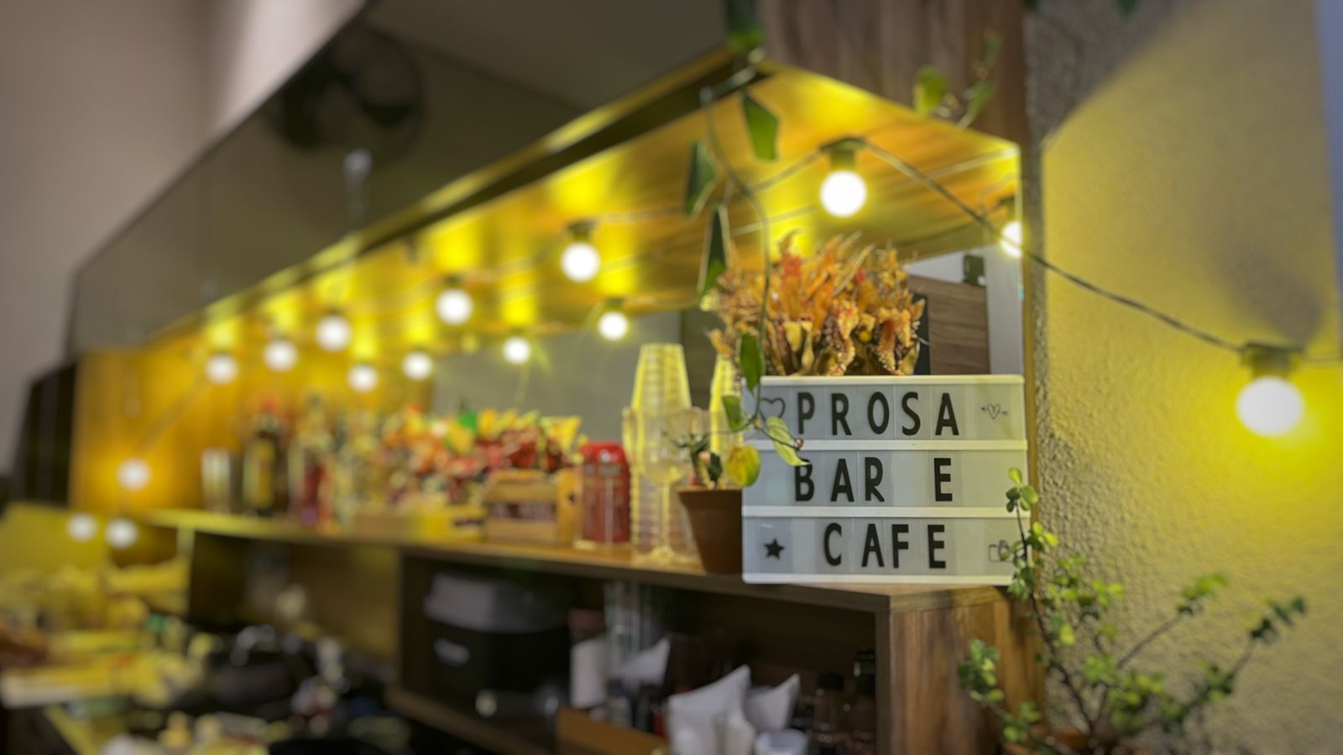
Cardápio do Almoço de Sábado e Domingo
Parmegiana de FRANGO / CARNE
com arroz e batata frita
&
Mac and Cheese com bacon
&
Spaghetti a Bolonhesa
Disponível de 12:00 às 16:00!

